Slide 1

СМИ

Slide 2




Социальные сети Дворца культуры г.о. Саранск
VK
Ok
Вконтакте
Одноклассники
Участники – 3800
Посещаемость в день – 796
Охват записей - 267
Участники – 2666
Посещаемость в день – 421
Охват записей - 132
Dk
YT
Сайт
YouTube
Посетители по данным Яндекс Метрики – 806
Посетители по данным портала Культура.рф - 2849
Участники – 250
Видеозаписи – 5
Просмотры - 702

Slide 3
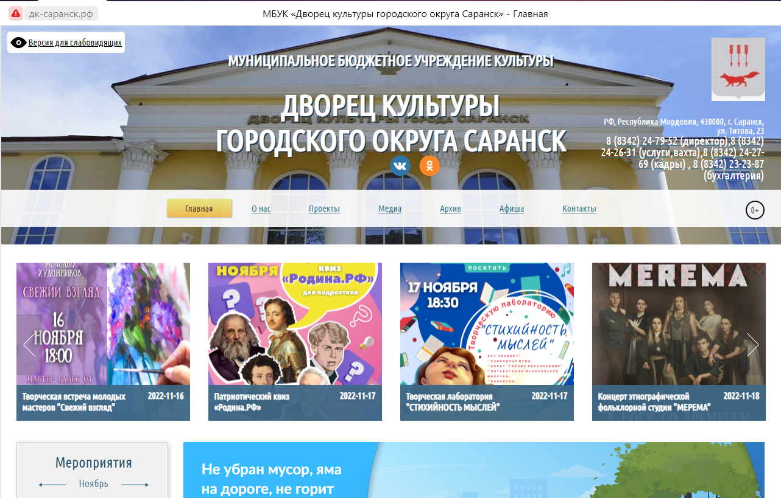
Официальный сайт:
http://дк-саранск.рф
Почта e-mail:
dvorec.kult.sar@e-mordovia.ru

Slide 4
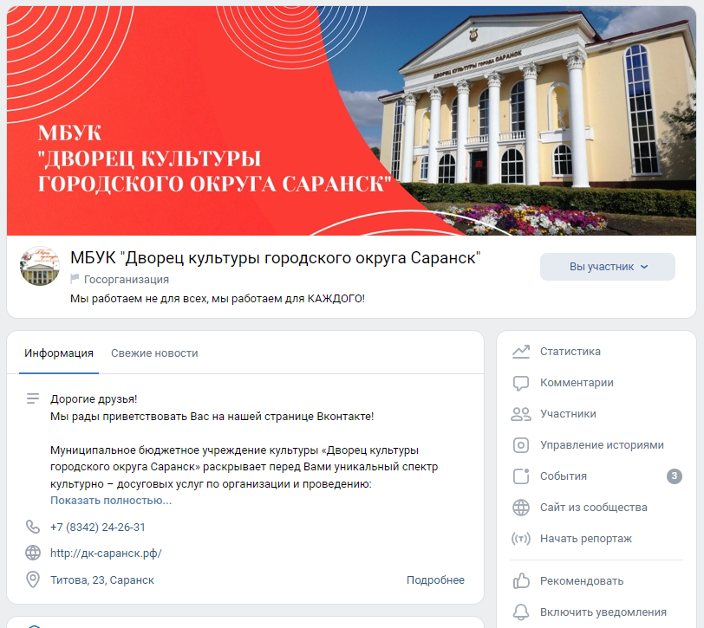
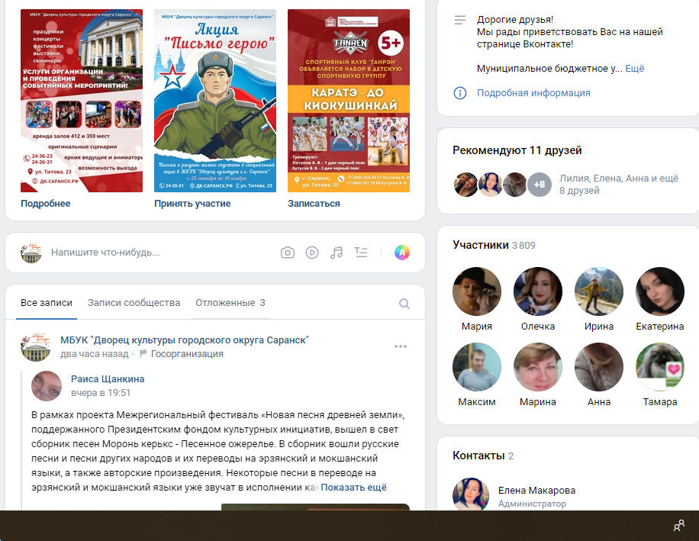
VK Дворец культуры г.о. Саранск

Slide 5

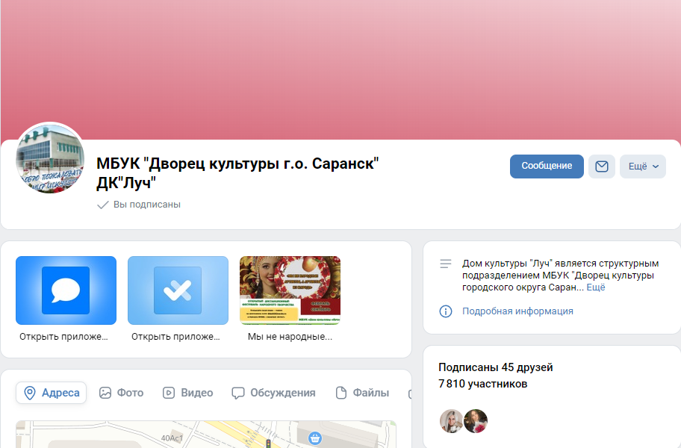
VK МБУК Дом культуры «Луч»

Slide 6
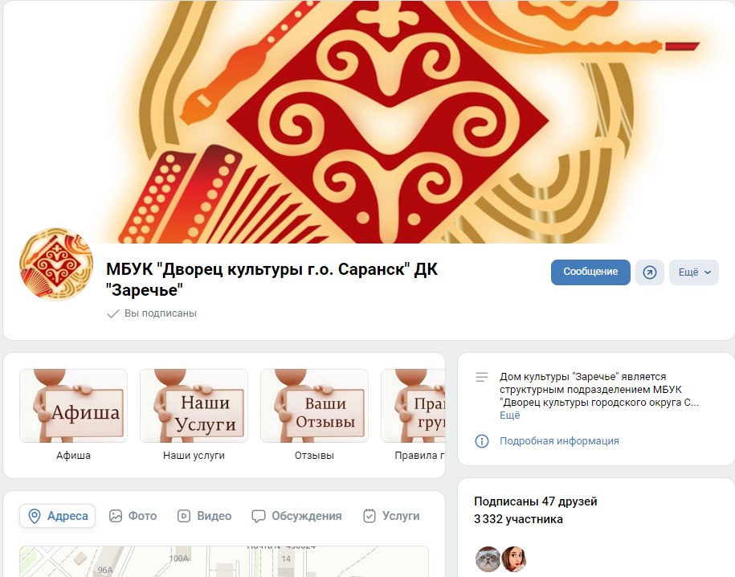

VK МБУК Дом культуры «Заречье»

Slide 7
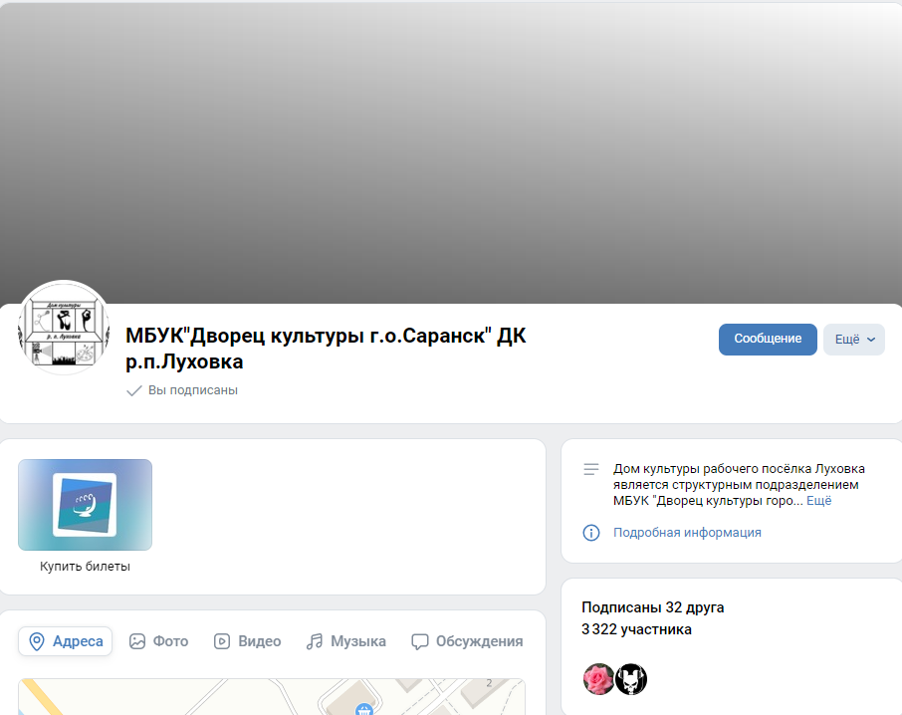

VK МБУК Дом культуры р. п. Луховка

Slide 8
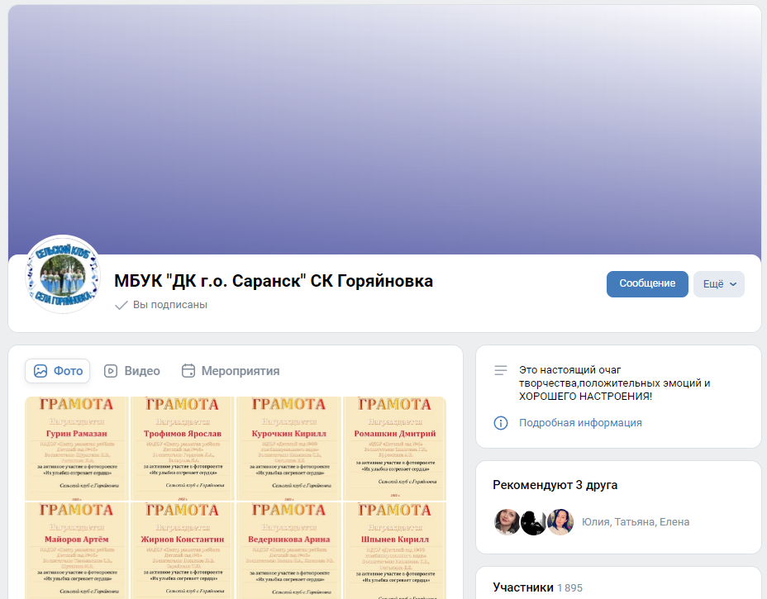

VK МБУК Сельский клуб Горяйновка

Slide 9
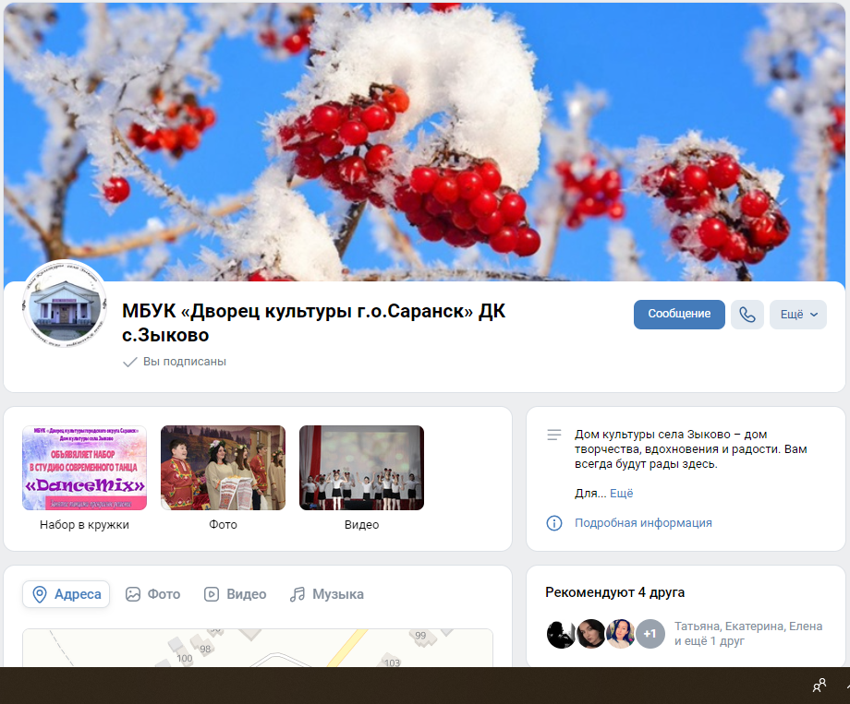
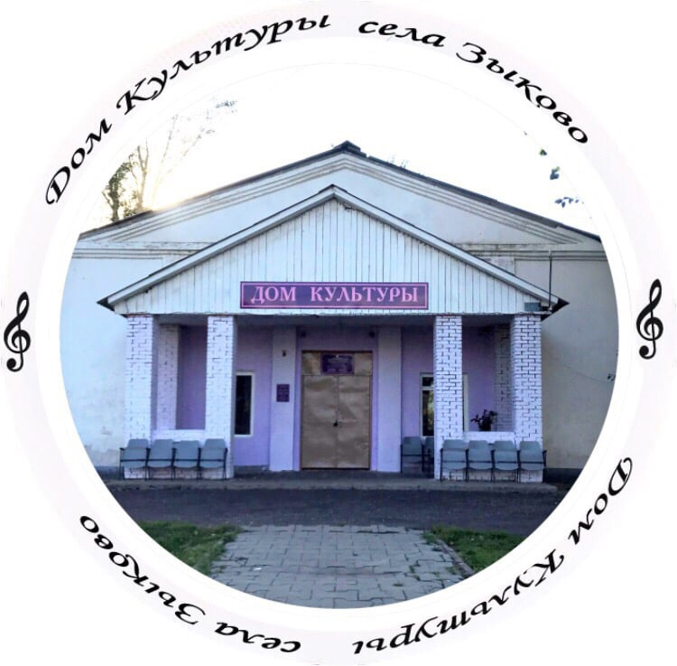
VK МБУК Дом культуры с. Зыково

Slide 10
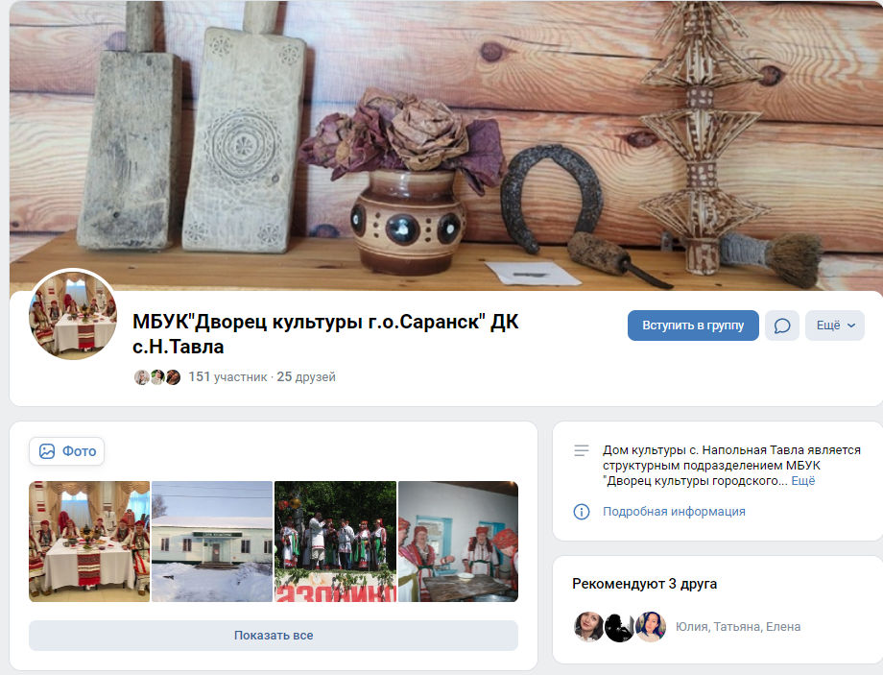
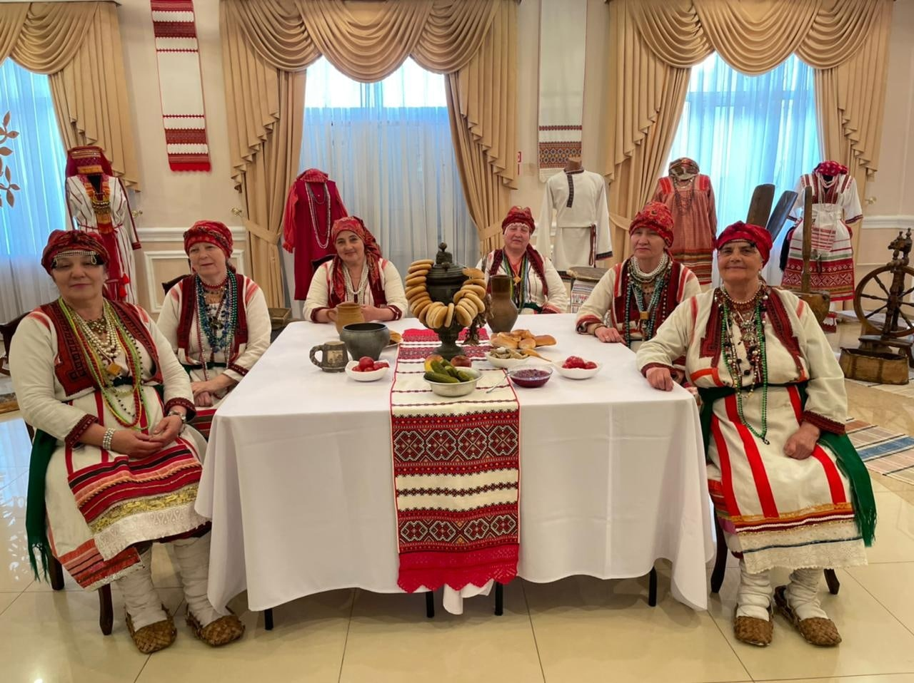
VK МБУК Дом культуры с. Напольная Тавла

Slide 11
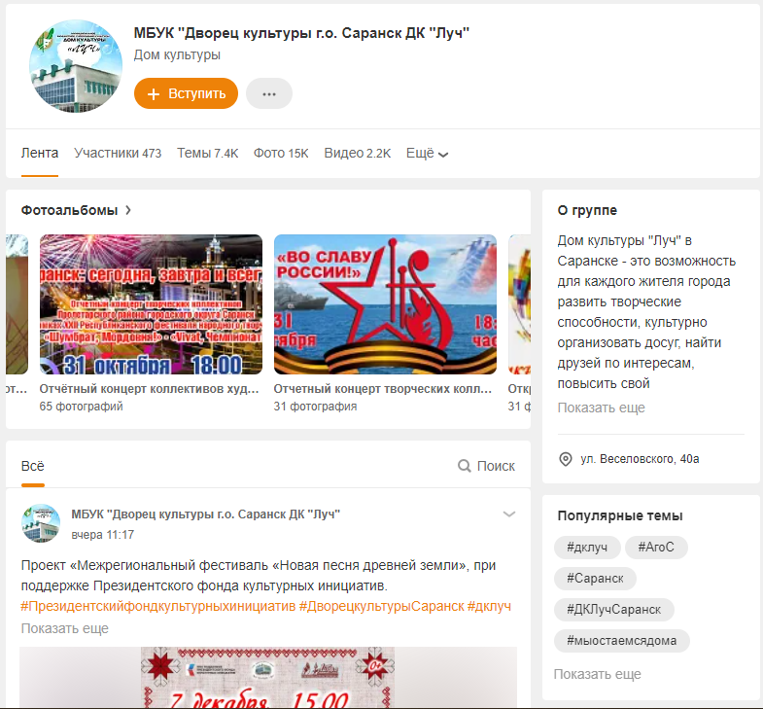
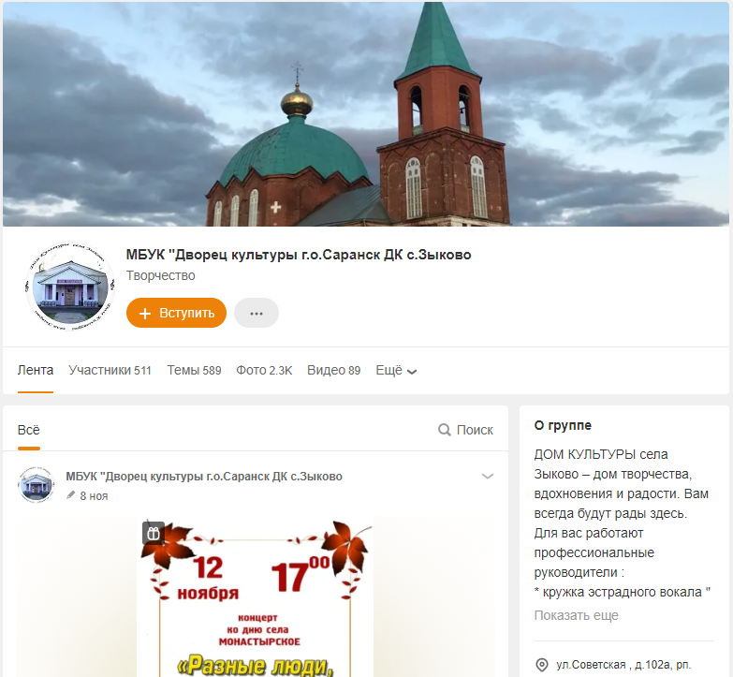
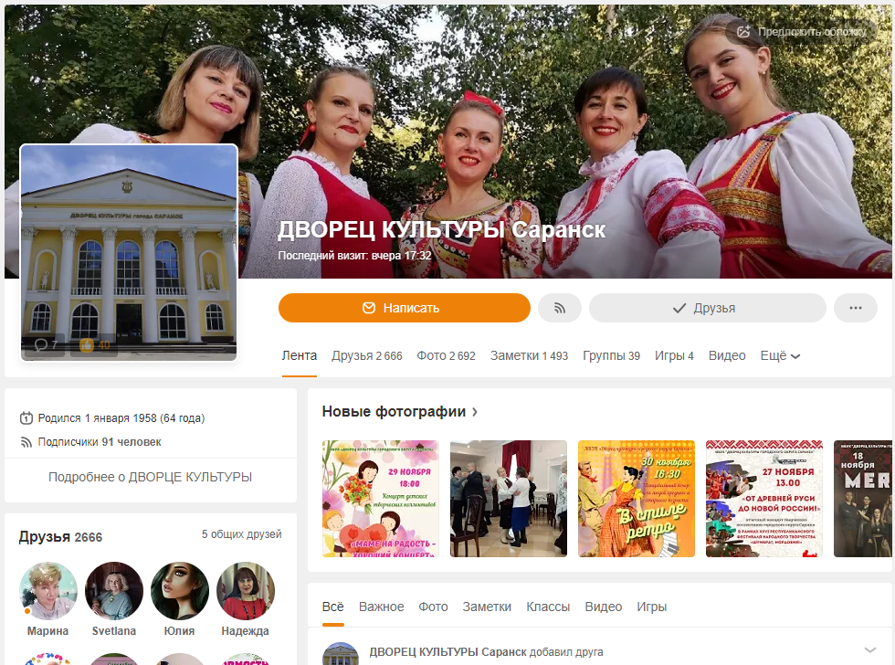
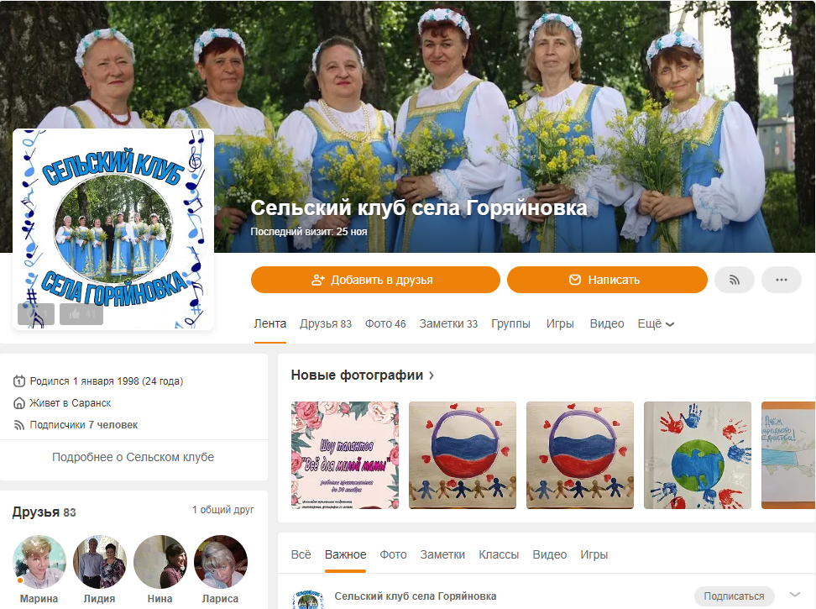
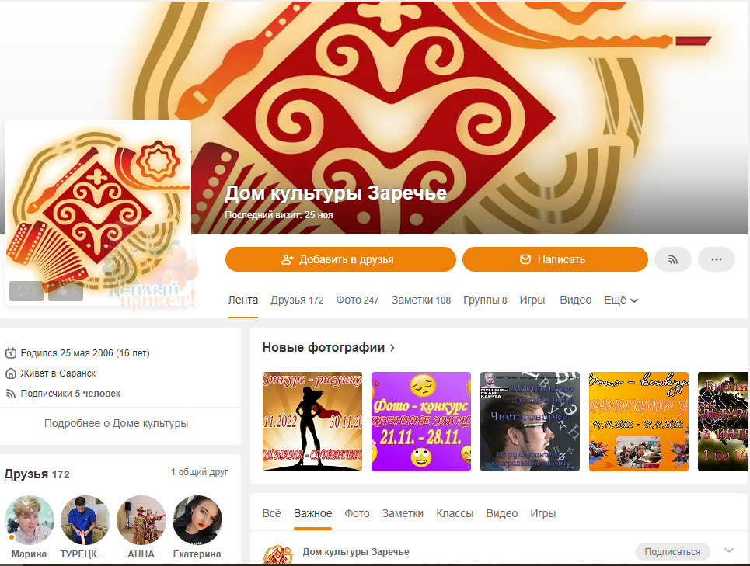
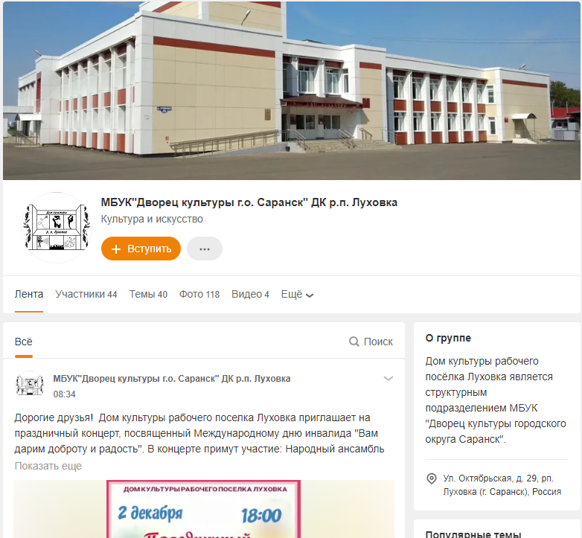





Одноклассники
2025
2666
473
172
44
511
83
Дворец культуры
г.о. Саранск
Дом культуры
«Луч»
Дом культуры
«Заречье»
Дом культуры
р.п.Луховка
Дом культуры
С. Зыково
Сельский клуб
с. Горяйновка

Slide 12
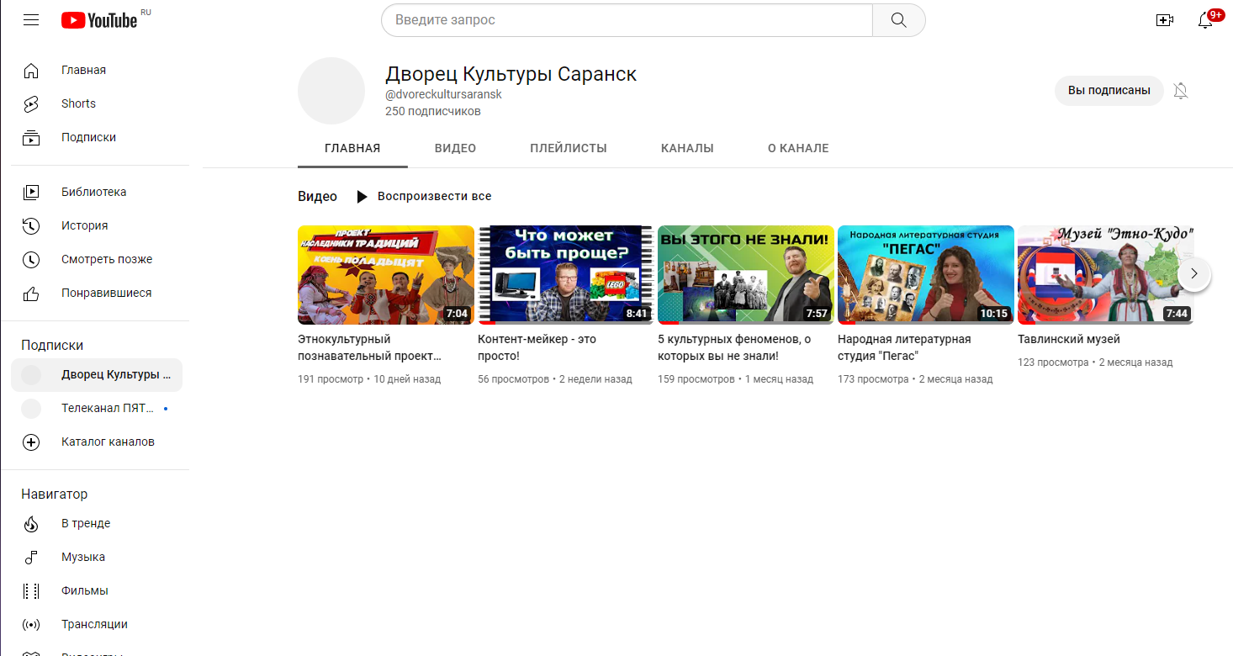
YouTube

Slide 13
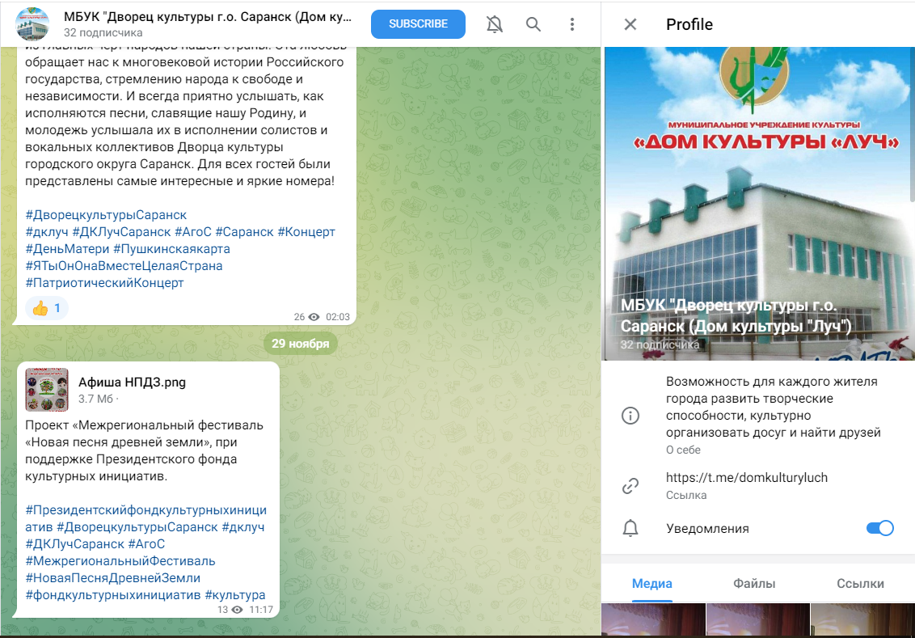
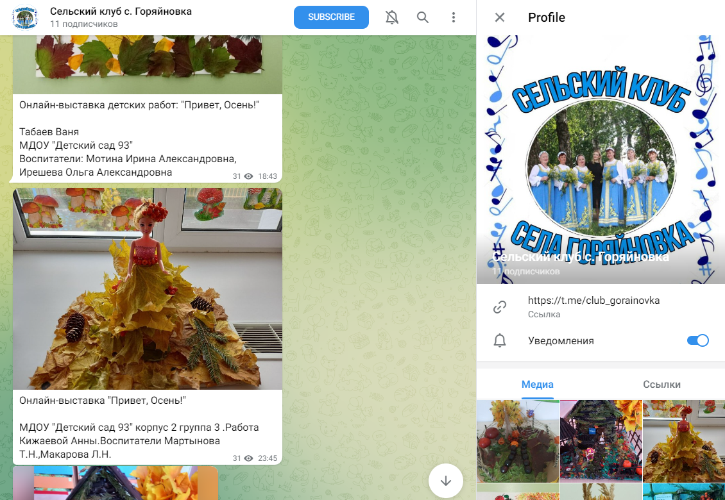
Telegram

Slide 14




СПАСИБО

